Slide 1

KHOÁ HỌC PHP CƠ BẢN
CSS cơ bản
Giảng viên: Nguyễn Viết Mạnh

Slide 2
Nội dung
Khái niệm
Cú pháp khai báo
Selector
Nhúng file CSS
Thuộc tính CSS căn bản
Thành phần inline và block
Thực hành

Slide 3
Khái niệm
CSS - Cascading Style Sheets
Ngôn ngữ hướng tới design Web bằng cách định dạng lại thẻ HTML

Slide 4
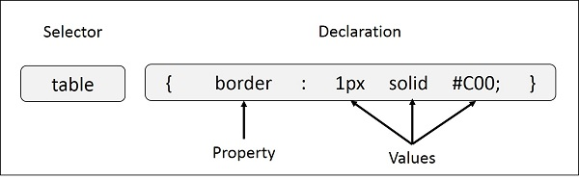
Cú pháp khai báo
selector { property: value }
VD
table { border: 1px solid #c00; }
span { color: red; }

Slide 5
Selector
Selector theo ID và Class
Selector theo ID, sử dụng tiền tố #
#<id-name> {}
Selector theo class, , sử dụng tiền tố .
.<class-name> {}

Slide 6
Selector
Selector theo cấp
#personal a {}
#personal > a {}

Slide 7
Selector
Selector theo thuộc tính thẻ
a[href='google.vn'] { color: red }
p[title=‘title’] { color: red }

Slide 8
Selector
Selector theo trạng thái
:hover
Trạng thái khi hover qua selector. VD: a:hover { color: red;}
:first-child
Áp dụng cho phần tử đầu tiên trong mô hình cha con
:last-child
Áp dụng cho phần tử cuối cùng trong mô hình cha con
:before
Thêm phần tử vào trước selector, cần sử dụng thuộc tính content cho selector này
:after
Thêm phần tử vào sau selector, cần sử dụng thuộc tính content cho selector này

Slide 9
Nhúng file CSS
Inline trong thẻ HTML
<a style="color: red;">A</a>
Inline trong file HTML
<style type="text/css">
a {color: red};
</style>
External file
<link rel="stylesheet" href="/file.css" />

Slide 10
Các thuộc tính CSS căn bản
Background: liên quan đến màu nền/ảnh nền
background-color
background-image
background-repeat
background-position
background
Font: liên quan đến font chữ
font-family
font-style
font-weight
font-size

Slide 11
Các thuộc tính CSS căn bản
Text: liên quan đến text
color
text-align
text-decoration
text-transform
text-shadow
line-height
Border: liên quan đến viền của selector
border-color
border-style
border-width
border-radius

Slide 12
Các thuộc tính CSS căn bản
Margin: khoảng cách giữa các phần tử HTML với nhau
margin-top
margin-bottom
margin-left
margin-right
Padding: khoảng cách giữa viền của phần tử đến nội dung bên trong nó
padding-top
padding-bottom
padding-left
padding-right

Slide 13
Các thuộc tính CSS căn bản
Width – Height: độ rộng – độ cao của phần tử
width
max-width
min-width
height
max-height
min-height
Position: vị trí của phần tử so với các phần tử khác
position: relative
position: absolute
position: fixed

Slide 14
Các thuộc tính CSS căn bản
Media: dùng trong responsive thiết bị
@media
Float: dùng cho việc dàn trang
float: left
float: right
float: none
clear: both
Overflow: cách hiển thị khi nội dung phần tử HTML bị tràn khỏi khung
overflow: visible
overflow: hidden
overflow: scroll

Slide 15
Các thuộc tính CSS căn bản
Display: chế độ hiển thị của phần tử
inline
block
inline-block
none
table
table-cell
flex
Font-face: set font custom cho hệ thống
@font-face
Z-index: độ ưu tiên hiển thị của phần tử so với các phần tử khác, chỉ có tác dụng với các phần tử đang có css position

Slide 16
Các thuộc tính CSS căn bản
Opacity: độ mờ của phần tử
Transition: xác định thời gian và hiệu ứng chuyển đổi trạng thái của phần tử

Slide 17
Thành phần inline và block
Các phần tử HTML có thể chuyển đổi qua lại giữa 2 thành phần inline và block sử dụng thuộc tính CSS: display
Phần tử inline: phần tử đứng liền kề nó không bị xuống dòng
Phần tử block: phần tử đứng liền kề nó bị xuống dòng
Thường sử dụng trong bố cục trang, tránh trường hợp sử dụng quá nhiều float dàn trang cho các phần tử đơn giản
Một số thẻ inline: <b>, <i>, <u>, <a>, <span>
Một số thẻ block: <p>, <h1>, <h2>, <h3>, <h4>, <h5>, <h6>, <ul>, <ol>, <div>

Slide 18
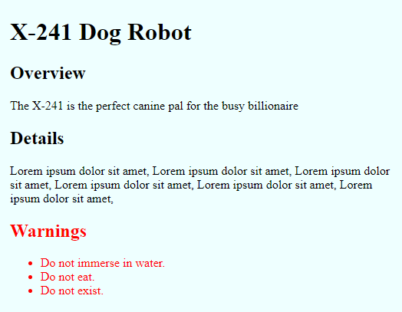
Thực hành
Xây dựng giao diện như sau

Slide 19
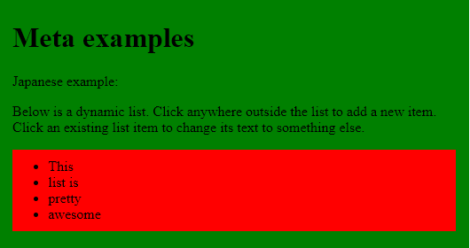
Thực hành
Xây dựng giao diện như sau

Slide 20
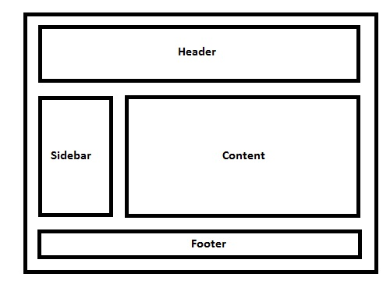
Thực hành
Xây dựng layout sau

Slide 21
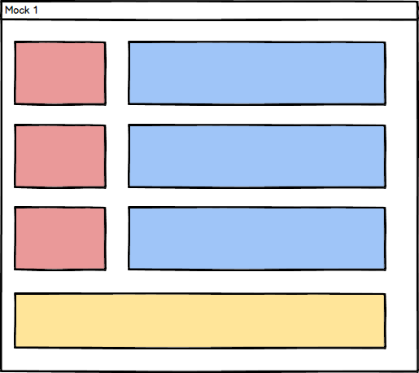
Thực hành
Xây dựng layout sau

Slide 22
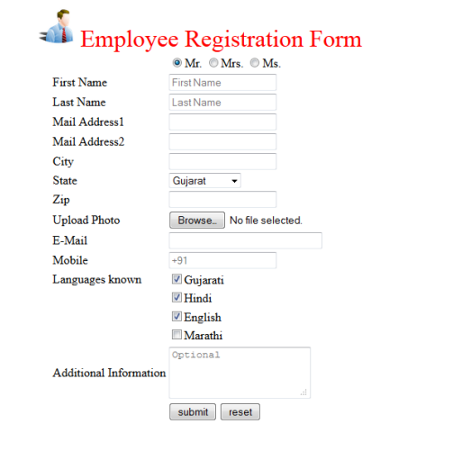
Thực hành
Xây dựng layout sau

